Slide 1





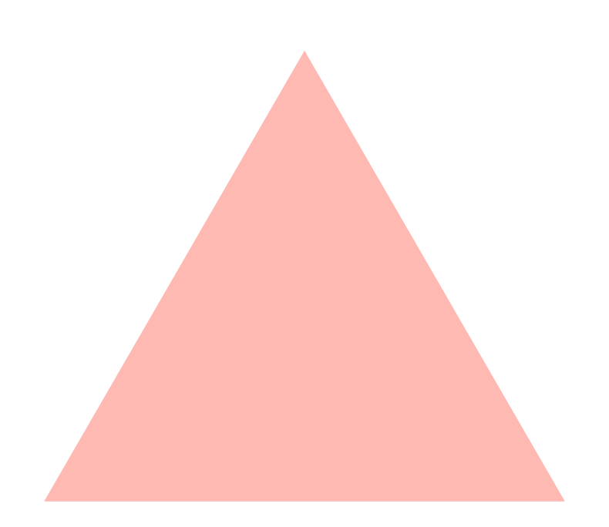

Bài 25
BÀI 25

Slide 2



Trang 91 - 92

Slide 3



Slide 4
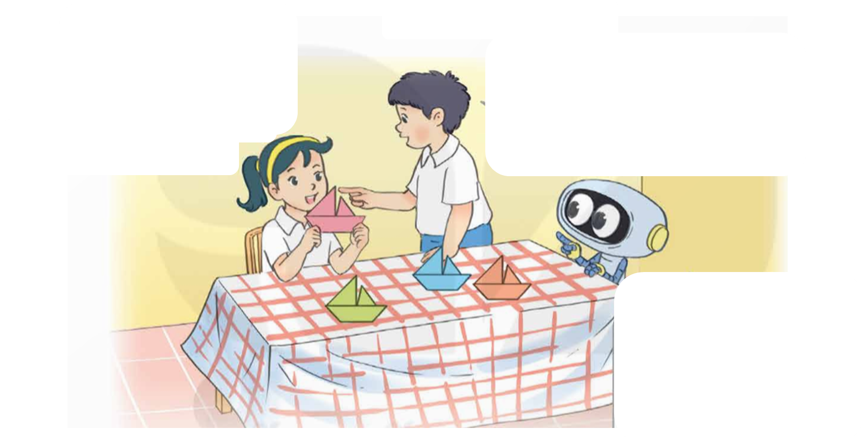
Cánh buồm bên trái có hai cạnh vuông góc với nhau. Cánh buồm bên phải có ba góc nhọn
Tớ gấp thuyền có hai cánh buồm này.
Cánh buồm bên trái có dạng hình tam giác vuông, cánh buồm bên phải có dạng hình tam giác nhọn đấy.

Slide 5
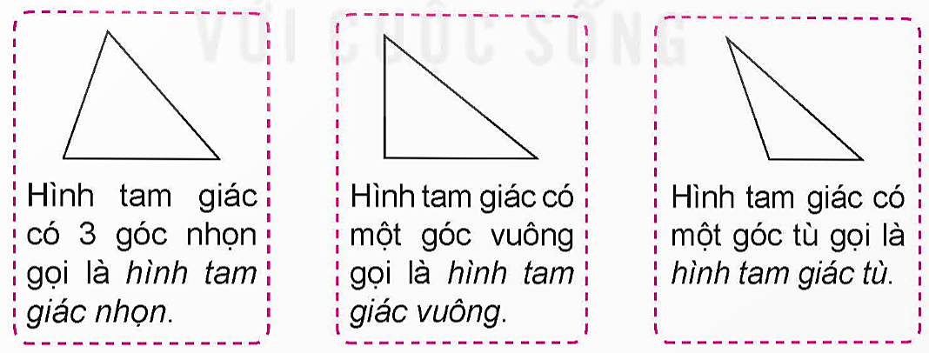
a. Hình tam giác

Slide 6
a) Hình tam giác
Hình tam giác có ba góc nhọn gọi là hình tam giác nhọn.
Hình tam giác có một góc tù là hình tam giác tù
Hình tam giác có một góc vuông gọi là hình tam giác vuông

Slide 7
Hình tam giác có:
3 cạnh,
3 đỉnh,
3 góc.

Slide 8



Slide 9


Slide 10



Làm sao để xếp 6 que tính thành 1 hình tam giác, 2 hình tam giác?

